Slide 1
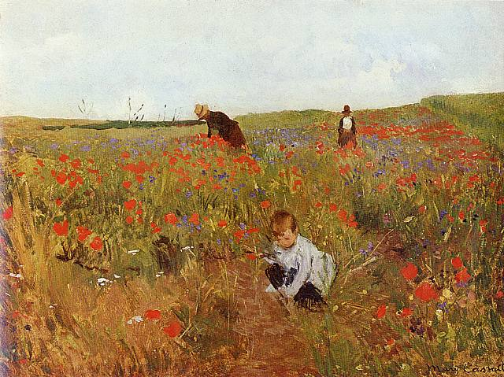
La cueillette des coquelicots de Mary Cassatt

Slide 2
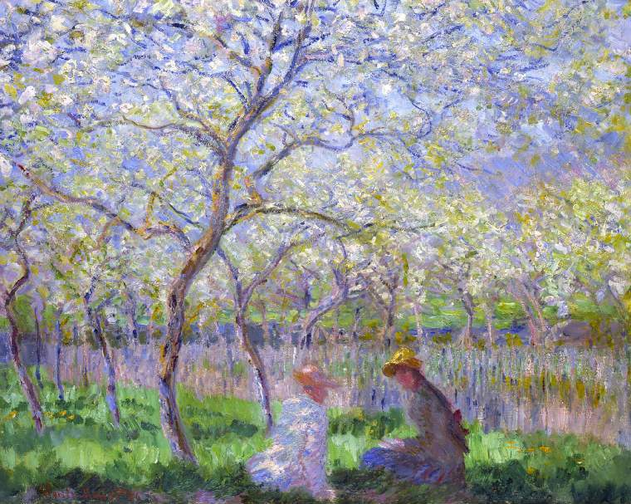
Le printemps de Monet

Slide 3
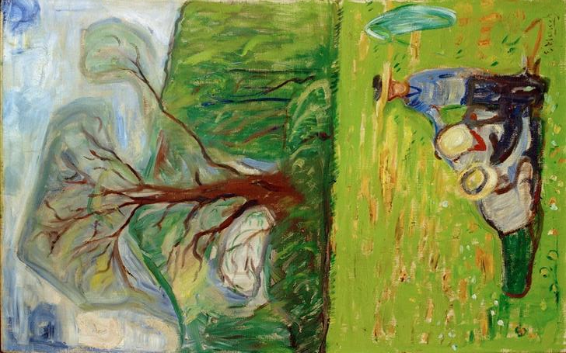
Paysage de printemps d’Edvard Munch

Slide 4
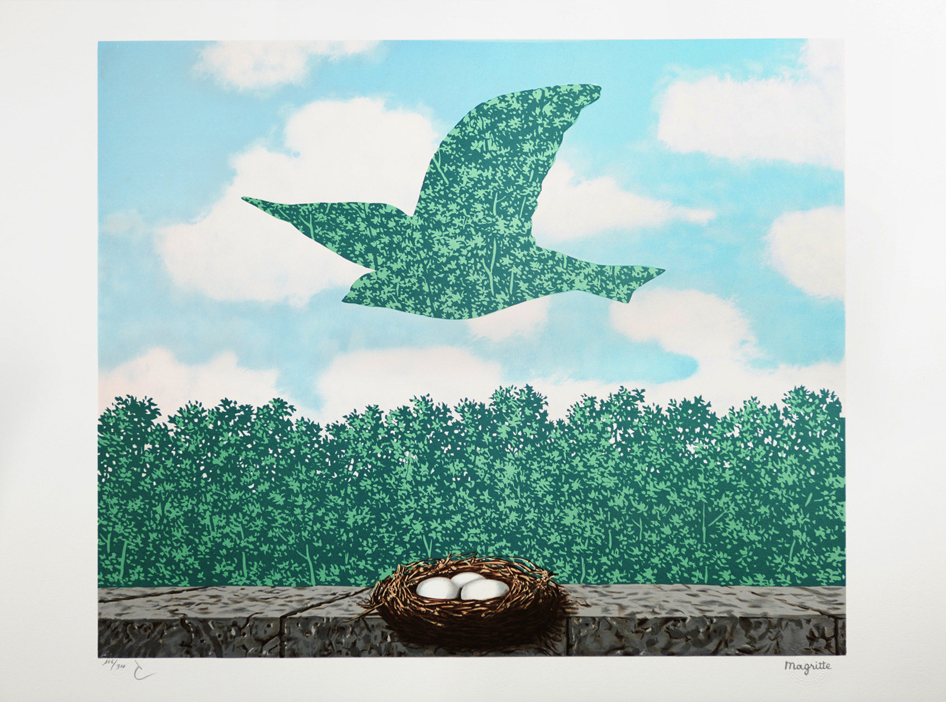
Printemps de René Magritte

Slide 5
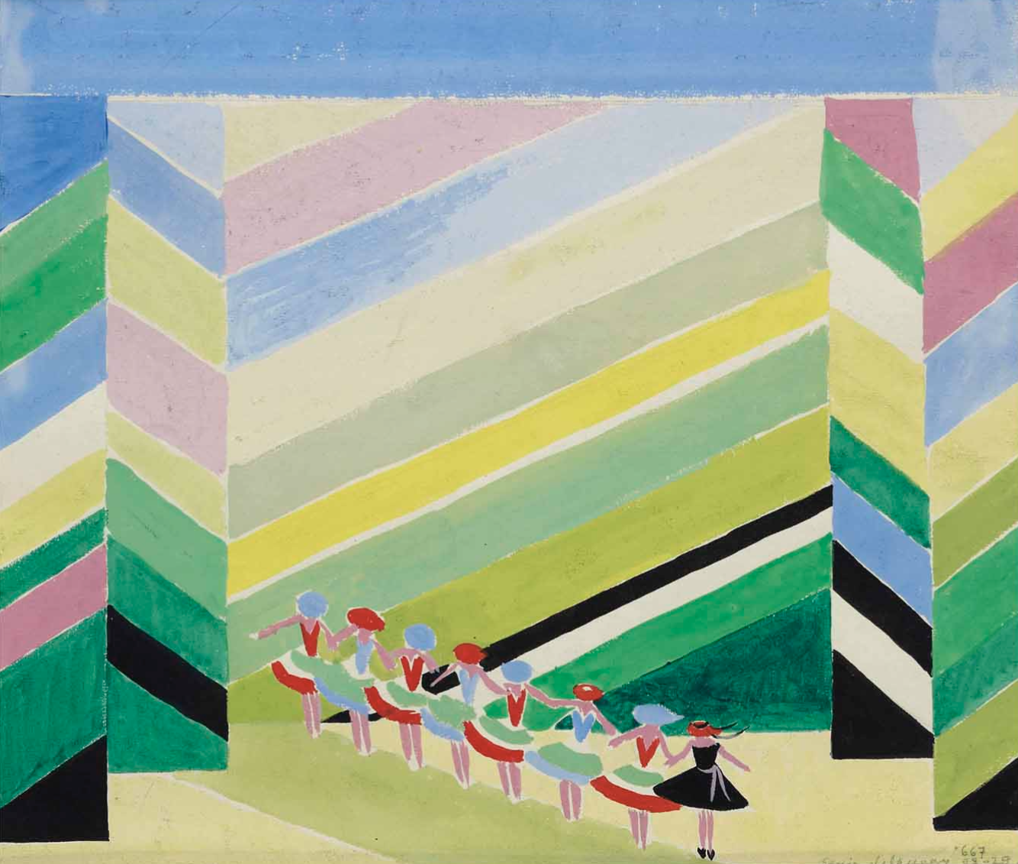
Printemps de Sonia Delaunay

Slide 6
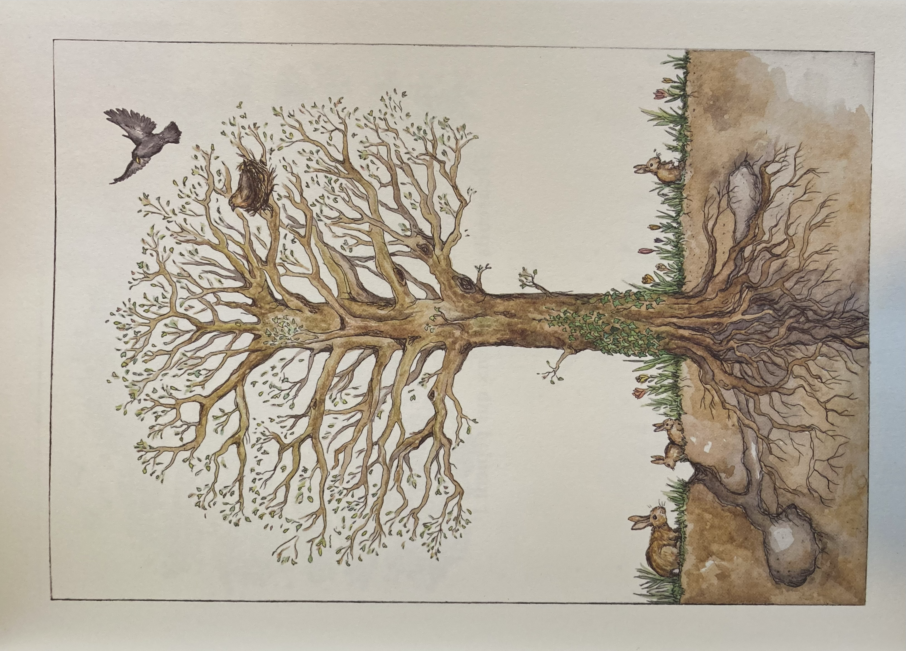
Au début il y a une graine (Larousse) p7

Slide 7
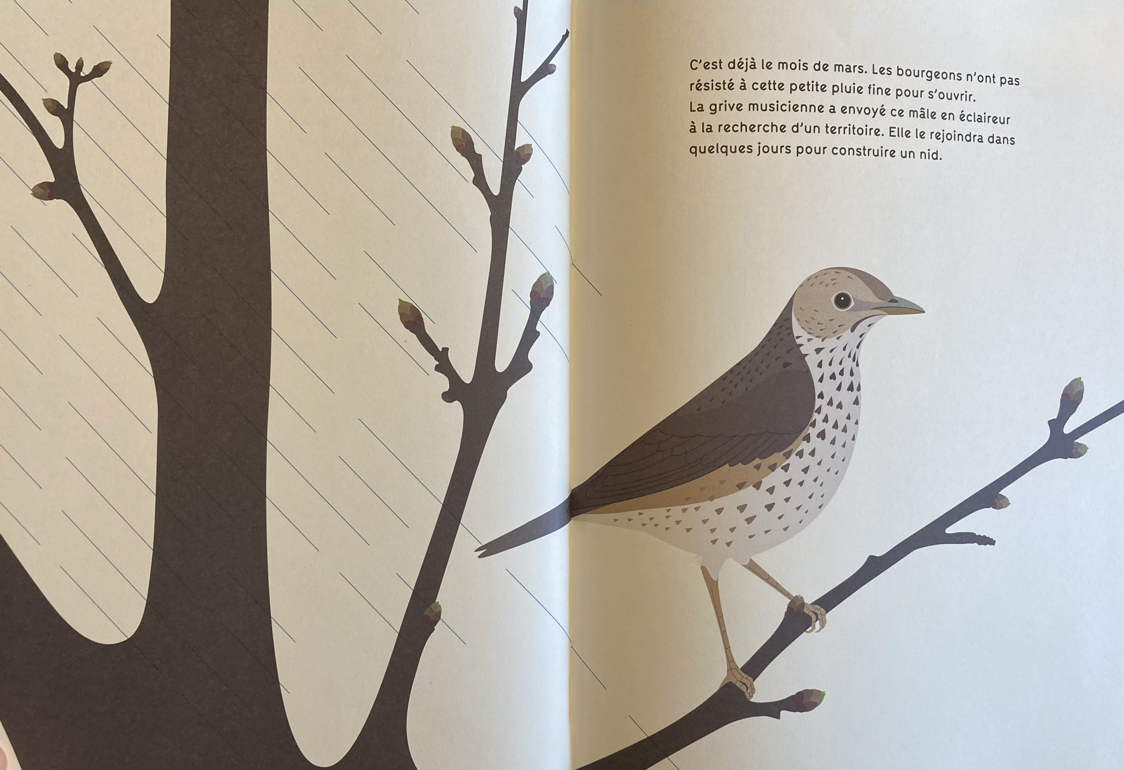
L’oiseau sur la branche (Anne Crausaz) p21

Slide 8
Le Jardin Voyageur (Peter Brown) p1

Slide 9
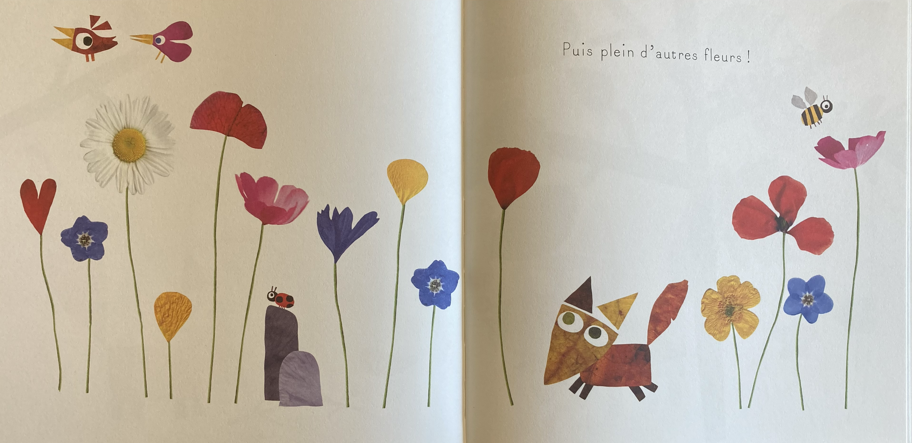
Les 4 saisons de Petit Renard (Nicolas Gouny) p10

Slide 10
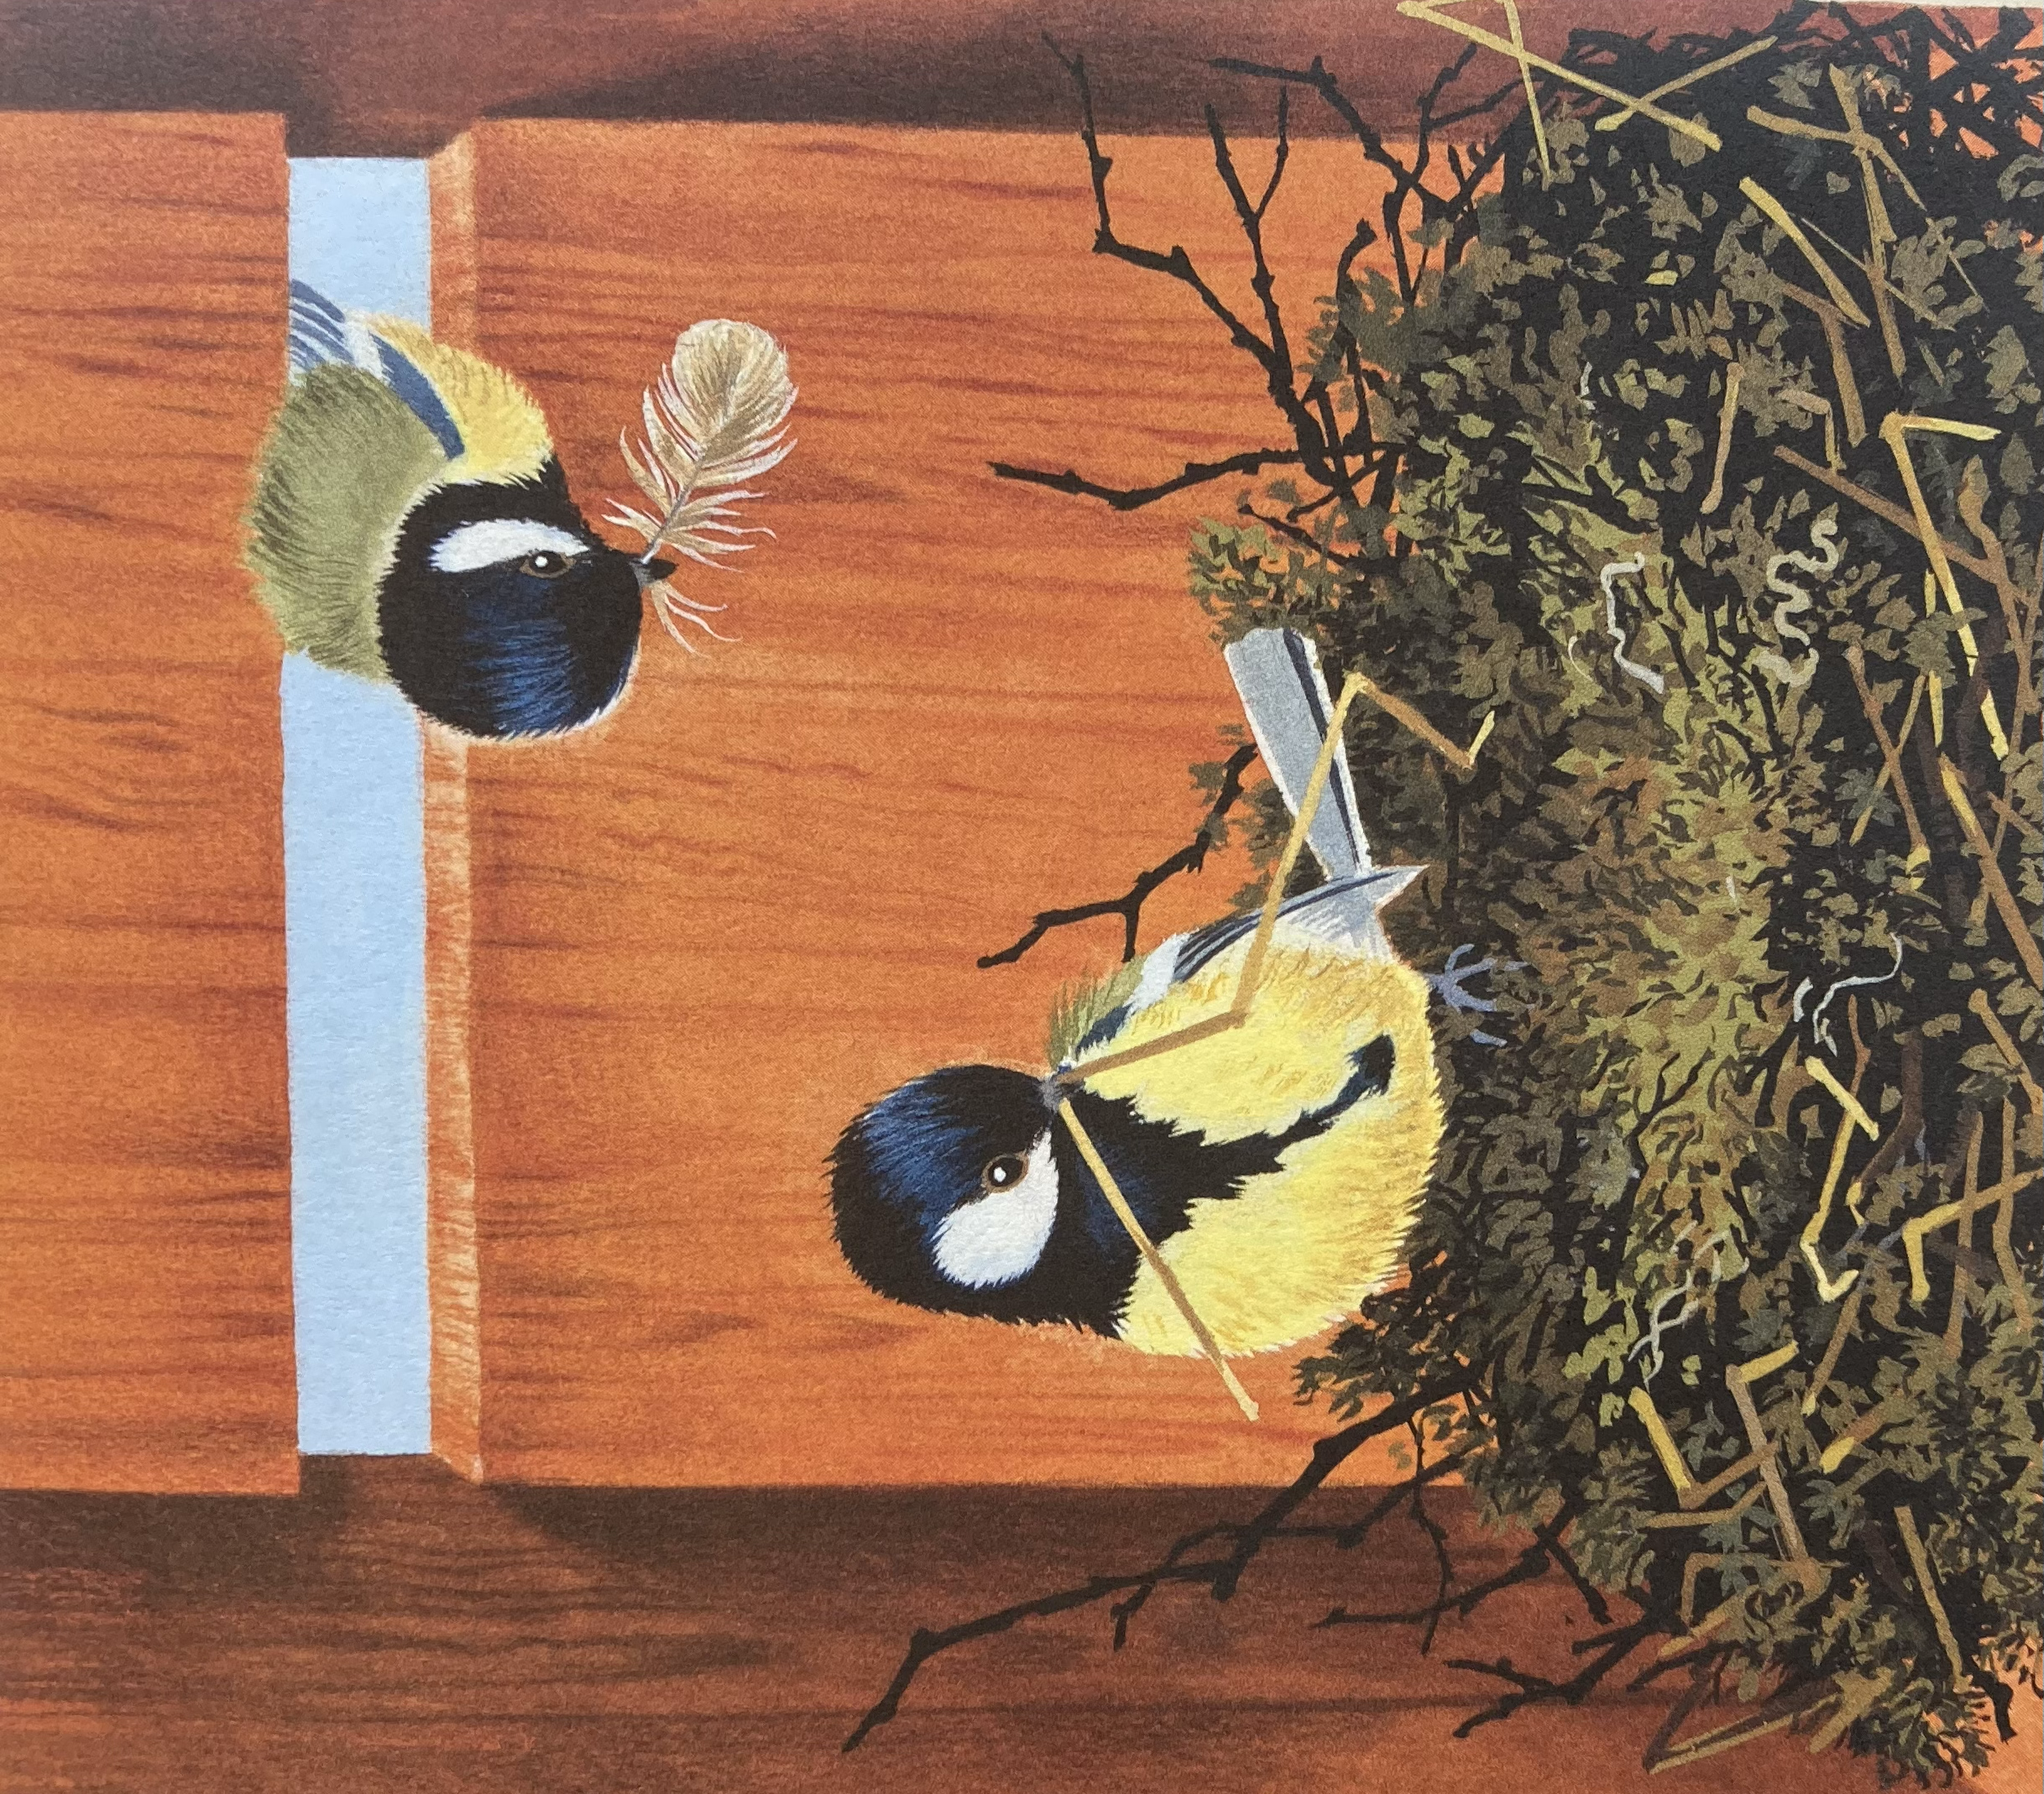
Ma petite mésange (Gerda Muller & Sophie Chérer) p6

